Slide 1
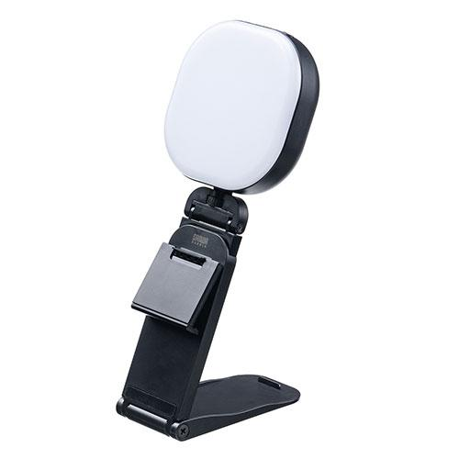
【提案書】
サンワサプライ LEDライト 小型 充電式 ストリーミングライト モニター引っ掛け スタンド設置 最大240ルーメン LED20粒 色温度5段階
幅広のアームはスマホを立てかけることも、ノートパソコンの画面に引っ掛けて使うこともできる非常に便利なLEDライトです。調色も調光も5段階で変えることができる点も高ポイント！
特徴
納期
納期スペース
仕様
サイズ : 約W95×D105×H305mm
重量 : 約120g
生産国 : 中国
備考 : 連続使用時間：約10時間（暗い）〜約2時間（明るい）※充電ケーブルに接続していない場合。 充電時間：約2時間 ケーブル長：約1.5m
お見積
お見積りスペース

